Slide 1

DERECHO DE LAS TECNOLOGÍAS DE LA INFORMACIÓN
LECCIÓN 3: PROTECCIÓN DE DATOS: ESTUDIO DE ALGUNOS REGÍMENES ESPECÍFICOS
Profª. Dra (Ph).María Nieves de la Serna Bilbao
Titular de Derecho Administrativo
Departamento Derecho Público del Estado
Máster en Derecho de las Telecomunicaciones, Protección de Datos, Audiovisual y Sociedad de la Información
Universidad Carlos III de Madrid

Slide 2

DERECHO DE LAS TECNOLOGÍAS DE LA INFORMACIÓN
Coordinadora María Nieves de la Serna Bilbao
Profª (PhD) Derecho Administrativo UC3M
LECCIÓN 3: PROTECCIÓN DE DATOS: ESTUDIO DE ALGUNOS REGÍMENES ESPECÍFICOS
© 2021 Por: PhD. Mª NIEVES DE LA SERNA BILBAO
Profesora Titular de Derecho Administrativo
Subdirectora del Máster Universitario en Derecho Telecomunicaciones, Protección de Datos, Audiovisual y Sociedad de la Información
Universidad Carlos III de Madrid
Esta obra está bajo una licencia de Creative Commons Reconocimiento-NoComercial-CompartirIgual 3.0 España.

Slide 3
Asignatura: Derecho de las Tecnologías de la Información
Sumario:
TEMA 1 LAS TECNOLOGÍAS DE LA INFORMACIÓN Y EL DERECHO
TEMA 2: PROTECCIÓN DE DATOS: RÉGIMEN GENERAL
TEMA 3: PROTECCIÓN DE DATOS: ESTUDIO DE ALGUNOS REGÍMENES ESPECÍFICOS
TEMA 4: ADMINISTRACIÓN ELECTRÓNICA
TEMA 5: TRANSPARENCIA
TEMA 6: REDES SOCIALES/ SOCIEDAD DE LA INFORMACIÓN
TEMA 7: FIRMA ELECTRÓNICA
TEMA 8: CONTRATACION ELECTRONICA
TEMA 9: EL DERECHO SANCIONADOR ADMINISTRATIVO Y PENAL; LAS TECNOLOGIAS DE LA INFORMACIÓN
TEMA 10. INTELIGENCIA ARTIFICIAL
Notes:
© 2021 Por: PhD. Mª NIEVES DE LA SERNA BILBAO

Slide 4
INTRODUCCIÓN

Slide 5
DERECHO AL OLVIDO
DERECHO SUPRESIÓN: ARTÍCULO 17 RGPD
TJUE (Gran Sala) de 13 de mayo de 2014
Asunto entre Google Spain, SL Google Inc contra AEPD y Mario Costeja
Cuestiones controvertidas y soluciones ofrecidas por el TJUE

Slide 6
DERECHO AL OLVIDO
Artículo 17 RGPD: Derecho de supresión («el derecho al olvido»)
1. El interesado tendrá derecho a obtener sin dilación indebida del responsable del tratamiento la supresión de los datos personales que le conciernan, el cual estará obligado a suprimir sin dilación indebida los datos personales cuando concurra alguna de las circunstancias siguientes:
a) los datos personales ya no sean necesarios en relación con los fines para los que fueron recogidos o tratados de otro modo; b) el interesado retire el consentimiento en que se basa el tratamiento de conformidad con el artículo 6, apartado 1, letra a), o el artículo 9, apartado 2, letra a), y este no se base en otro fundamento jurídico; c) el interesado se oponga al tratamiento con arreglo al artículo 21, apartado 1, y no prevalezcan otros motivos legítimos para el tratamiento, o el interesado se oponga al tratamiento con arreglo al artículo 21, apartado 2; d) los datos personales hayan sido tratados ilícitamente; e) los datos personales deban suprimirse para el cumplimiento de una obligación legal establecida en el Derecho de la Unión o de los Estados miembros que se aplique al responsable del tratamiento; f) los datos personales se hayan obtenido en relación con la oferta de servicios de la sociedad de la información mencionados en el artículo 8, apartado 1.
2. Cuando haya hecho públicos los datos personales y esté obligado, en virtud de lo dispuesto en el apartado 1, a suprimir dichos datos, el responsable del tratamiento, teniendo en cuenta la tecnología disponible y el coste de su aplicación, adoptará medidas razonables, incluidas medidas técnicas, con miras a informar a los responsables que estén tratando los datos personales de la solicitud del interesado de supresión de cualquier enlace a esos datos personales, o cualquier copia o réplica de los mismos.
3. Los apartados 1 y 2 no se aplicarán cuando el tratamiento sea necesario: a) para ejercer el derecho a la libertad de expresión e información; b) para el cumplimiento de una obligación legal que requiera el tratamiento de datos impuesta por el Derecho de la Unión o de los Estados miembros que se aplique al responsable del tratamiento, o para el cumplimiento de una misión realizada en interés público o en el ejercicio de poderes públicos conferidos al responsable; c) por razones de interés público en el ámbito de la salud pública de conformidad con el artículo 9, apartado 2, letras h) e i), y apartado 3; d) con fines de archivo en interés público, fines de investigación científica o histórica o fines estadísticos, de conformidad con el artículo 89, apartado 1, en la medida en que el derecho indicado en el apartado 1 pudiera hacer imposible u obstaculizar gravemente el logro de los objetivos de dicho tratamiento, o e) para la formulación, el ejercicio o la defensa de reclamaciones.

Slide 7
DERECHO AL OLVIDO
Artículo 21 RGPD: Derecho de oposición
1. El interesado tendrá derecho a oponerse en cualquier momento, por motivos relacionados con su situación particular, a que datos personales que le conciernan sean objeto de un tratamiento basado en lo dispuesto en el artículo 6, apartado 1, letras e) o f), incluida la elaboración de perfiles sobre la base de dichas disposiciones. El responsable del tratamiento dejará de tratar los datos personales, salvo que acredite motivos legítimos imperiosos para el tratamiento que prevalezcan sobre los intereses, los derechos y las libertades del interesado, o para la formulación, el ejercicio o la defensa de reclamaciones.
2. Cuando el tratamiento de datos personales tenga por objeto la mercadotecnia directa, el interesado tendrá derecho a oponerse en todo momento al tratamiento de los datos personales que le conciernan, incluida la elaboración de perfiles en la medida en que esté relacionada con la citada mercadotecnia.
3. Cuando el interesado se oponga al tratamiento con fines de mercadotecnia directa, los datos personales dejarán de ser tratados para dichos fines.

Slide 8
DERECHO AL OLVIDO
AEPD
NO ES “un derecho a crear un currículum a la carta”.
“no ampara el borrado de todo rastro de según qué noticias por la mera solicitud de quien se considera perjudicado por ellas, con el fin de eliminar información que todavía puede considerarse reciente y, así, crear un currículum a la carta en Internet.”

Slide 9
DERECHO AL OLVIDO
Artículo 93 LOPDGDD “Derecho al olvido en búsquedas de Internet” :
1. Toda persona tiene derecho a que los motores de búsqueda en Internet eliminen de las listas de resultados que se obtuvieran tras una búsqueda efectuada a partir de su nombre los enlaces publicados que contuvieran información relativa a esa persona cuando fuesen inadecuados, inexactos, no pertinentes, no actualizados o excesivos o hubieren devenido como tales por el transcurso del tiempo, teniendo en cuenta los fines para los que se recogieron o trataron, el tiempo transcurrido y la naturaleza e interés público de la información. Del mismo modo deberá procederse cuando las circunstancias personales que en su caso invocase el afectado evidenciasen la prevalencia de sus derechos sobre el mantenimiento de los enlaces por el servicio de búsqueda en Internet. Este derecho subsistirá aun cuando fuera lícita la conservación de la información publicada en el sitio web al que se dirigiera el enlace y no se procediese por la misma a su borrado previo o simultáneo.
2. El ejercicio del derecho al que se refiere este artículo no impedirá el acceso a la información publicada en el sitio web a través de la utilización de otros criterios de búsqueda distintos del nombre de quien ejerciera el derecho.

Slide 10
DERECHO AL OLVIDO
2.- Algunos aspectos claves para valorar el Derecho al olvido
2.1.- Consideraciones sobre el tiempo que la información se encuentra en internet
NO existe un criterio claro y matemático acerca de cuánto tiempo debe transcurrir desde que se publica una información en Internet para que la misma se pueda considerar anticuada, desactualizada o innecesaria, de acuerdo con los fines por los cuales fue originalmente publicada y tratada.
Tanto la AEPD como la jurisprudencia ofrecen respuestas diversas dependiendo de las circunstancias de cada caso

Slide 11
DERECHO AL OLVIDO
2.- Algunos aspectos claves para valorar el Derecho al olvido
2.2.- Directrices 5/2019 sobre los criterios del derecho al olvido en los casos de motores de búsqueda en virtud del RGPD, adaptadas el 7 de julio de 2020 del Comité Europeo de Protección de Datos
El derecho a solicitar la exclusión de las listas de los motores de búsqueda se puede realizar mediante el ejercicio de dos derechos:
Derecho de oposición -artículo 21 RGPD-
Derecho de supresión -artículo 17 RGPD-

Slide 12
DERECHO AL OLVIDO
2.- Algunos aspectos claves para valorar el Derecho al olvido
NO ES UN DERECHO ILIMITADO
SE PUEDE DENEGAR POR DISTINTOS MOTIVOS
ejercicio de la libertad de expresión e información
cumplimiento de una obligación legal
cumplimiento de una misión realizada en interés público
razones de interés público
salud pública
investigación científica o histórica o fines estadísticos, ETC

Slide 13
DERECHO AL OLVIDO
3.- MENORES RGPD ESPECIAL ATENCIÓN A LOS MENORES
ARTÍCULO 8: Condiciones aplicables al consentimiento del niño en relación con los servicios de la sociedad de la información
1. Cuando se aplique el artículo 6, apartado 1, letra a), en relación con la oferta directa a niños de servicios de la sociedad de la información, el tratamiento de los datos personales de un niño se considerará lícito cuando tenga como mínimo 16 años.
Si el niño es menor de 16 años, tal tratamiento únicamente se considerará lícito si el consentimiento lo dio o autorizó el titular de la patria potestad o tutela sobre el niño, y solo en la medida en que se dio o autorizó.
Los Estados miembros podrán establecer por ley una edad inferior a 13 años.-ESPAÑA=>14 AÑOS-
2. El responsable del tratamiento hará esfuerzos razonables para verificar en tales casos que el consentimiento fue dado o autorizado por el titular de la patria potestad o tutela sobre el niño, teniendo en cuenta la tecnología disponible.
3. El apartado 1 no afectará a las disposiciones generales del Derecho contractual de los Estados miembros, como las normas relativas a la validez, formación o efectos de los contratos en relación con un niño. rior a tales fines, siempre que esta no sea inferior a 13 años.

Slide 14
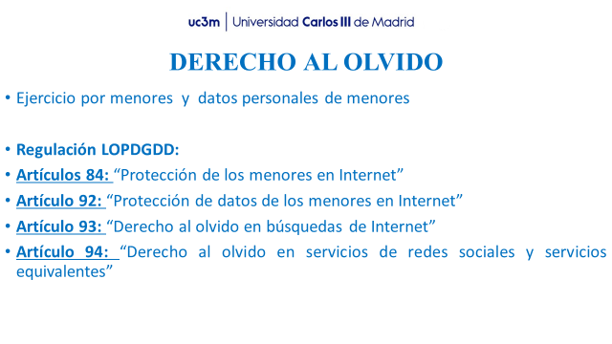

Slide 15
III.- VIDEOVIGILANCIA
Dato de carácter personal: imágenes de las personas en que las identifique o pueda identificarlas
Excepción: captaciones de imágenes destinadas a uso doméstico
El RGPD no regula de manera específica el uso de cámaras de videovigilancia.
LOPDGDD artículo 22 “Tratamientos con fines de videovigilancia”.

Slide 16
III.- VIDEOVIGILANCIA
LOPDGDD artículo 22 “Tratamientos con fines de videovigilancia”
1.- Las personas físicas o jurídicas, públicas o privadas, podrán llevar a cabo el tratamiento de imágenes a través de sistemas de cámaras o videocámaras con la finalidad de preservar la seguridad de las personas y bienes, así como de sus instalaciones.
2. Solo podrán captarse imágenes de la vía pública en la medida en que resulte imprescindible para la finalidad mencionada en el apartado anterior. No obstante, será posible la captación de la vía pública en una extensión superior cuando fuese necesario para garantizar la seguridad de bienes o instalaciones estratégicos o de infraestructuras vinculadas al transporte, sin que en ningún caso pueda suponer la captación de imágenes del interior de un domicilio privado.
3. Los datos serán suprimidos en el plazo máximo de un mes desde su captación, salvo cuando hubieran de ser conservados para acreditar la comisión de actos que atenten contra la integridad de personas, bienes o instalaciones. En tal caso, las imágenes deberán ser puestas a disposición de la autoridad competente en un plazo máximo de setenta y dos horas desde que se tuviera conocimiento de la existencia de la grabación. No será de aplicación a estos tratamientos la obligación de bloqueo prevista en el artículo 32 de esta ley orgánica
4. El deber de información previsto en el artículo 12 del Reglamento (UE) 2016/679 se entenderá cumplido mediante la colocación de un dispositivo informativo en lugar suficientemente visible identificando, al menos, la existencia del tratamiento, la identidad del responsable y la posibilidad de ejercitar los derechos previstos en los artículos 15 a 22 del Reglamento (UE) 2016/679. También podrá incluirse en el dispositivo informativo un código de conexión o dirección de internet a esta información.En todo caso, el responsable del tratamiento deberá mantener a disposición de los afectados la información a la que se refiere el citado reglamento.

Slide 17
III.- VIDEOVIGILANCIA
LOPDGDD artículo 22 “Tratamientos con fines de videovigilancia”
5. Al amparo del artículo 2.2.c) del Reglamento (UE) 2016/679, se considera excluido de su ámbito de aplicación el tratamiento por una persona física de imágenes que solamente capten el interior de su propio domicilio.Esta exclusión no abarca el tratamiento realizado por una entidad de seguridad privada que hubiera sido contratada para la vigilancia de un domicilio y tuviese acceso a las imágenes.
6. El tratamiento de los datos personales procedentes de las imágenes y sonidos obtenidos mediante la utilización de cámaras y videocámaras por las Fuerzas y Cuerpos de Seguridad y por los órganos competentes para la vigilancia y control en los centros penitenciarios y para el control, regulación, vigilancia y disciplina del tráfico, se regirá por la legislación de transposición de la Directiva (UE) 2016/680, cuando el tratamiento tenga fines de prevención, investigación, detección o enjuiciamiento de infracciones penales o de ejecución de sanciones penales, incluidas la protección y la prevención frente a las amenazas contra la seguridad pública. Fuera de estos supuestos, dicho tratamiento se regirá por su legislación específica y supletoriamente por el Reglamento (UE) 2016/679 y la presente ley orgánica.
7. Lo regulado en el presente artículo se entiende sin perjuicio de lo previsto en la Ley 5/2014, de 4 de abril, de Seguridad Privada y sus disposiciones de desarrollo.8. El tratamiento por el empleador de datos obtenidos a través de sistemas de cámaras o videocámaras se somete a lo dispuesto en el artículo 89 de esta ley orgánica

Slide 18
III.- VIDEOVIGILANCIA
Otras normas que legitiman el uso videovigilancia
Ley Orgánica 4/1997, de 4 de agosto, por la que se regula la utilización de videocámaras por las Fuerzas y Cuerpos de Seguridad del Estado y su normativa reglamentaria
Ley 5/2014, de 4 de abril, de Seguridad Privada, y su normativa reglamentaria
Ley 19/2007, de 11 de julio, contra la violencia, el racismo, la xenofobia y la intolerancia en el deporte y reglamento de desarrollo
Ley 8/2011, de 28 de abril, por la que se establecen medidas para la Protección de Infraestructuras críticas.

Slide 19
III.- VIDEOVIGILANCIA
Artículo 89 LOPDGDD “Derecho a la intimidad frente al uso de dispositivos de videovigilancia y de grabación de sonidos en el lugar de trabajo”.
1. Los empleadores podrán tratar las imágenes obtenidas a través de sistemas de cámaras o videocámaras para el ejercicio de las funciones de control de los trabajadores o los empleados públicos previstas, respectivamente, en el artículo 20.3 del Estatuto de los Trabajadores y en la legislación de función pública, siempre que estas funciones se ejerzan dentro de su marco legal y con los límites inherentes al mismo. Los empleadores habrán de informar con carácter previo, y de forma expresa, clara y concisa, a los trabajadores o los empleados públicos y, en su caso, a sus representantes, acerca de esta medida. En el supuesto de que se haya captado la comisión flagrante de un acto ilícito por los trabajadores o los empleados públicos se entenderá cumplido el deber de informar cuando existiese al menos el dispositivo al que se refiere el artículo 22.4 de esta ley orgánica.
2. En ningún caso se admitirá la instalación de sistemas de grabación de sonidos ni de videovigilancia en lugares destinados al descanso o esparcimiento de los trabajadores o los empleados públicos, tales como vestuarios, aseos, comedores y análogos.
3. La utilización de sistemas similares a los referidos en los apartados anteriores para la grabación de sonidos en el lugar de trabajo se admitirá únicamente cuando resulten relevantes los riesgos para la seguridad de las instalaciones, bienes y personas derivados de la actividad que se desarrolle en el centro de trabajo y siempre respetando el principio de proporcionalidad, el de intervención mínima y las garantías previstas en los apartados anteriores. La supresión de los sonidos conservados por estos sistemas de grabación se realizará atendiendo a lo dispuesto en el apartado 3 del artículo 22 de esta ley.

Slide 20
IV TRANSPARENCIA
Obliga a los poderes públicos a organizar, preparar y adaptar la información de tal forma que permita a los ciudadanos localizarla fácilmente
A) Transparencia activa
B) Derecho de acceso a información pública.
FIN TRANSPARENCIA Instituciones sean transparentes
Definición “deber que tienen todos los poderes públicos de dar razón de sus actos, de explicar razonada y razonablemente, su actuación”.

Slide 21
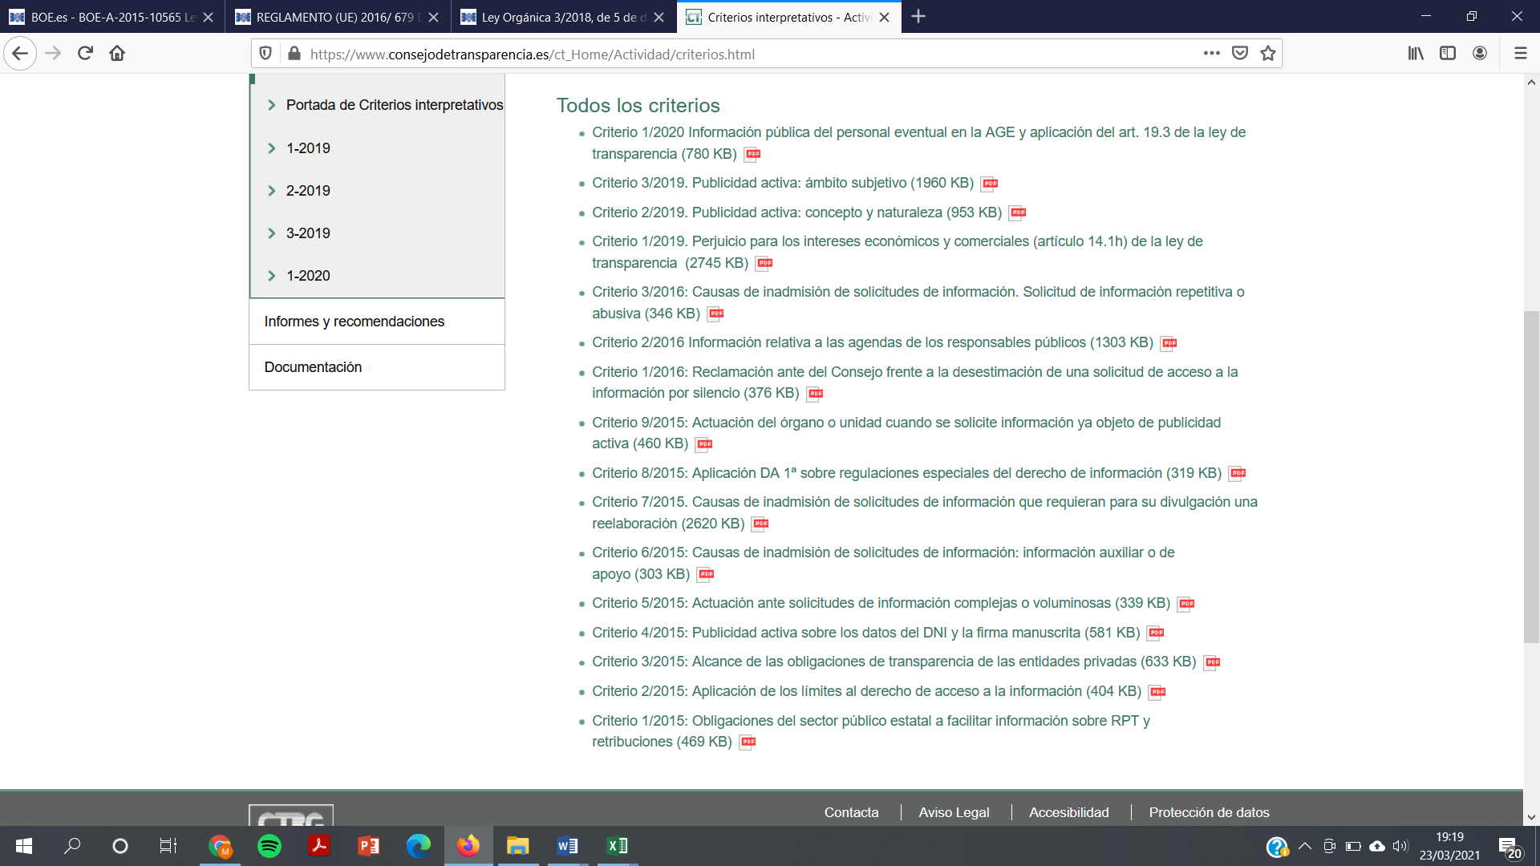
IV Transparencia
Disposición Adicional Quinta de la LTAIBG
«El Consejo de Transparencia y Buen Gobierno y la Agencia Española de Protección de Datos adoptarán conjuntamente los criterios de aplicación, en su ámbito de actuación, de las reglas contenidas en el artículo 15 de esta Ley, en particular en lo que respecta a la ponderación del interés público en el acceso a la información y la garantía de los derechos de los interesados cuyos datos se contuviesen en la misma….”.

Slide 22
V SISTEMAS DE INFORMACIÓN CREDITICIA
Actividad consistente en recopilar y organizar información relativa a la situación patrimonial de una determinada persona, física o jurídica.
RGPD no realiza una mención específica sobre este tipo de ficheros, pero sí resulta de
LOPDGDD artículo 20 “Sistema de información crediticia”

Slide 23
V SISTEMAS DE INFORMACIÓN CREDITICIA
Artículo 20. Sistemas de información crediticia
1. Salvo prueba en contrario, se presumirá lícito el tratamiento de datos personales relativos al incumplimiento de obligaciones dinerarias, financieras o de crédito por sistemas comunes de información crediticia cuando se cumplan los siguientes requisitos:
a) Que los datos hayan sido facilitados por el acreedor o por quien actúe por su cuenta o interés.
b) Que los datos se refieran a deudas ciertas, vencidas y exigibles, cuya existencia o cuantía no hubiese sido objeto de reclamación administrativa o judicial por el deudor o mediante un procedimiento alternativo de resolución de disputas vinculante entre las partes.
c) Que el acreedor haya informado al afectado en el contrato o en el momento de requerir el pago acerca de la posibilidad de inclusión en dichos sistemas, con indicación de aquéllos en los que participe.
La entidad que mantenga el sistema de información crediticia con datos relativos al incumplimiento de obligaciones dinerarias, financieras o de crédito deberá notificar al afectado la inclusión de tales datos y le informará sobre la posibilidad de ejercitar los derechos establecidos en los artículos 15 a 22 del Reglamento (UE) 2016/679 dentro de los treinta días siguientes a la notificación de la deuda al sistema, permaneciendo bloqueados los datos durante ese

Slide 24
V SISTEMAS DE INFORMACIÓN CREDITICIA
Artículo 20. Sistemas de información crediticia
d) Que los datos únicamente se mantengan en el sistema mientras persista el incumplimiento, con el límite máximo de cinco años desde la fecha de vencimiento de la obligación dineraria, financiera o de crédito.
e) Que los datos referidos a un deudor determinado solamente puedan ser consultados cuando quien consulte el sistema mantuviese una relación contractual con el afectado que implique el abono de una cuantía pecuniaria o este le hubiera solicitado la celebración de un contrato que suponga financiación, pago aplazado o facturación periódica, como sucede, entre otros supuestos, en los previstos en la legislación de contratos de crédito al consumo y de contratos de crédito inmobiliario.
Cuando se hubiera ejercitado ante el sistema el derecho a la limitación del tratamiento de los datos impugnando su exactitud conforme a lo previsto en el artículo 18.1.a) del Reglamento (UE) 2016/679, el sistema informará a quienes pudieran consultarlo con arreglo al párrafo anterior acerca de la mera existencia de dicha circunstancia, sin facilitar los datos concretos respecto de los que se hubiera ejercitado el derecho, en tanto se resuelve sobre la solicitud del afectado
f) Que, en el caso de que se denegase la solicitud de celebración del contrato, o éste no llegara a celebrarse, como consecuencia de la consulta efectuada, quien haya consultado el sistema informe al afectado del resultado de dicha consulta.

Slide 25
V SISTEMAS DE INFORMACIÓN CREDITICIA
Artículo 20. Sistemas de información crediticia
2. Las entidades que mantengan el sistema y las acreedoras, respecto del tratamiento de los datos referidos a sus deudores, tendrán la condición de corresponsables del tratamiento de los datos, siendo de aplicación lo establecido por el artículo 26 del Reglamento (UE) 2016/679.Corresponderá al acreedor garantizar que concurren los requisitos exigidos para la inclusión en el sistema de la deuda, respondiendo de su inexistencia o inexactitud.
3. La presunción a la que se refiere el apartado 1 de este artículo no ampara los supuestos en que la información crediticia fuese asociada por la entidad que mantuviera el sistema a informaciones adicionales a las contempladas en dicho apartado, relacionadas con el deudor y obtenidas de otras fuentes, a fin de llevar a cabo un perfilado del mismo, en particular mediante la aplicación de técnicas de calificación crediticia.

Slide 26
COLABORACIÓN EN EL PROYECTO OPENCOURSEUC3M
Coordinadora María Nieves de la Serna
Profª (PhD) Titular Derecho Administrativo
Departamento Derecho Público del Estado
Universidad Carlos III de Madrid

